Slide 1
Supravodivost
Tereza Panská

Slide 2
Obsah
Supravodič
Objev supravodivosti
Levitace
Využití
Vlastní experiment

Slide 3
Supravodič
Klade nulový odpor
Vytěsňuje ze svého objemu magnetické pole
Dělení:
I. typu – nízkoteplotní
- chlazení tekutým heliem
- BCS teorie, Meissnerův-Ochsenfeldův jev
- nesupravodivé v silných magnetických polích
II. typu – vysokoteplotní
- chlazení tekutým dusíkem
- velmi křehké

Slide 4
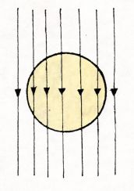
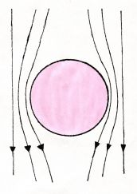
Objev supravodivosti
1911 – Heike Kamerlingh Onnes
Odpor rtuti klesá při 4,2 K k nule
Kritická teplota T_{C}
1934 – Meissnerův-Ochsenfeldův jev
Supravodič je ideálním diamagnetikem
Kritická hodnota magnetického pole B_{C}
Nesupravodivý materiál
v magnetickém poli
Supravodivý materiál
v magnetickém poli vypuzuje
vnější pole ze svého objemu
[1] fzu.cz
[2] fzu.cz

Slide 5
Objev supravodivosti
1957 – BCS teorie
J. Bardeen, L. Cooper, J. R. Schrieffer
Vazba mezi elektrony a fonony (kvazičástice vibrací krystalové mřížky) může vést ke vzniku Cooperových párů
1986 – K. A. Müller a J. G. Bednorz
Supravodivá keramika LaBaCuO₄
1987 – Chu Ching-wu
YBaCuO₄

Slide 6
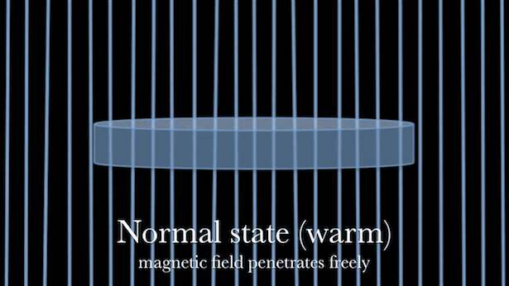
Levitace
T > T_{c} => magnetické pole pronikne do objemu supravodiče
Ochlazení pod T_{c} – nedojde ke změně magnetického pole, „zamrzne“ ve stavu, v jakém byl před ochlazením
[3] nerdist.com
[4] nerdist.com

Slide 7
Využití
SQUID – Superconducting Quantum Interference Device
Maglev
Setrvačníky
Pojistka
Přenos energie beze ztrát
Uchování elektrické energie

Slide 8
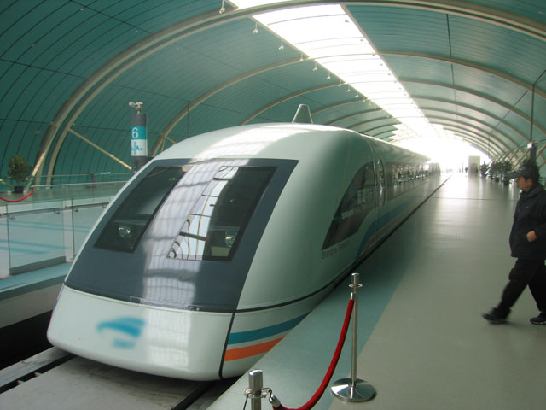
[5] Maglev schema
[6] Maglev

Slide 9
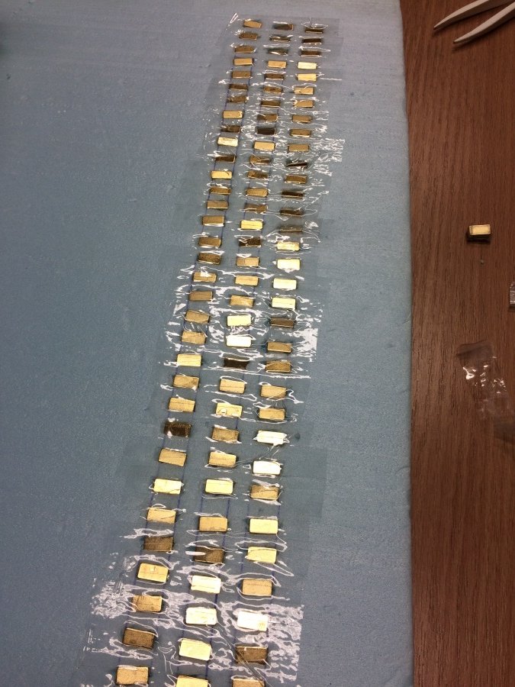
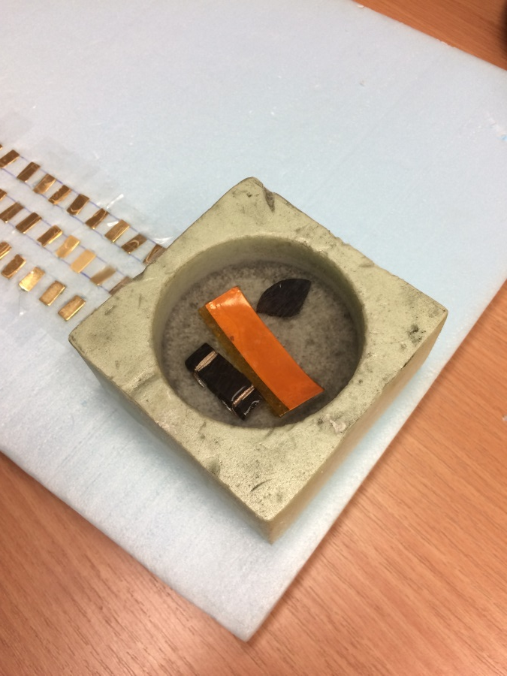
Vlastní experiment
Pokus o sestavení dráhy z neodymových magnetů, nad kterou bude supravodič levitovat

Slide 12
Děkuji za pozornost

Slide 13
Reference
[1], [2] JIRSA. fzu.cz [online]. [cit. 5.11.2017]. Dostupný na WWW: https://www.fzu.cz/popularizace/supravodivost-nadeje-pro-21-stoleti
[3], [4] KYLE HILL. nerdist.com [online]. [cit. 5.11.2017]. Dostupný na WWW: https://nerdist.com/the-only-way-to-make-a-true-hoverboard-is-with-superconductors/
[5] Wikimedia Commons contributors. File:JR Maglev-Lev.png [Internet]. Wikimedia Commons, the free media repository; 2017 Aug 9, 19:50 UTC [cited 2017 Nov 5]. Available from: https://commons.wikimedia.org/w/index.php?title=File:JR_Maglev-Lev.png&oldid=254844986
[6] Wikipedie [online]. [cit. 5.11.2017]. Dostupný na WWW: https://cs.wikipedia.org/wiki/Maglev#/media/File:Shanghai_Transrapid_002.jpg
KULHÁNEK, Petr. Aldebaran: Bulletin [online]. Praha, 2004 [cit. 2017-11-05]. Dostupné z: http://www.aldebaran.cz/bulletin/2004_36_hts.php
Wikipedie: Otevřená encyklopedie: Supravodivost[online]. c2017 [citováno 4. 11. 2017]. Dostupný z WWW: https://cs.wikipedia.org/w/index.php?title=Supravodivost&oldid=15426359
JIRSA. Fzu: Popularizace: Supravodivost naděje pro 21. století[online]. [cit. 2017-11-05]. Dostupné z: https://www.fzu.cz/popularizace/supravodivost-nadeje-pro-21-stoleti
Fzu: Popularizace: Supravodivost a levitace[online]. [cit. 2017-11-05]. Dostupné z: https://www.fzu.cz/popularizace/supravodivost-a-levitace

